Slide 1
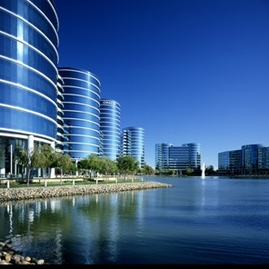
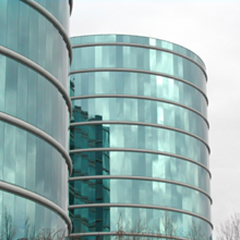
Технологии Oracle для работы с Большими Данными
Андрей Пивоваров Oracle

Slide 2
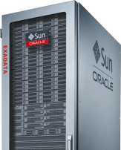
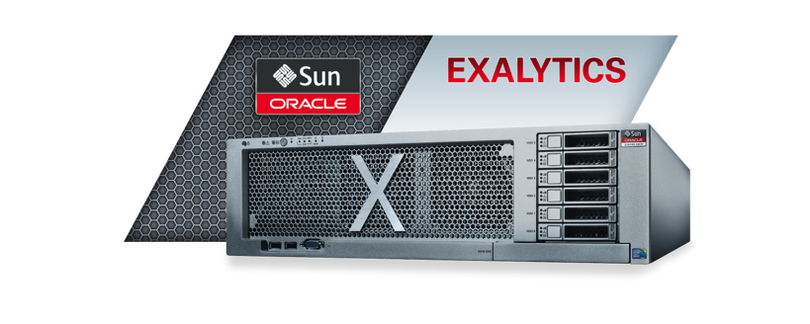
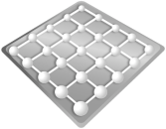
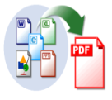
Платформа Oracle для Big Data
Visualize &
Decide
Organize &
Discover
Stream
Acquire
Analyze
Hadoop
Oracle Event Processing
Oracle NoSQL Database
Oracle Business Intelligence Applications
Oracle Business Intelligence Tools
Oracle Endeca Information Discovery
Oracle Real-Time Decisions
Oracle Advanced Analytics
Open source R
Or
Data
Warehouse
In-Database Analytics
Oracle Big Data Connectors
Applications
Oracle
Database
Oracle Data Integrator
Notes:
We will be stepping thru the entire flow…

Slide 3
Платформа Oracle для Big Data
Visualize &
Decide
Organize &
Discover
Stream
Acquire
Analyze
Notes:
We will be stepping thru the entire flow…

Slide 4
История развития технологий Oracle Database для сверхбольших хранилищ данных
1995
1997
1999
2001
2003
2005
2008
Oracle Release 7.3
Oracle8
Oracle8i
Oracle9i
Oracle9iR2
Oracle10g
Oracle11g
Automatic Storage Management
Exadata
Compression
Real Application Clusters
Первый 100TB закзачик: Yahoo!
Composite Partitioning
Первый 30TB заказчик: France Telecom
Range Partitioning
Первый 10TB заказчик: Amazon.com
Parallel Execution
Более 100 терабайтных заказчиков
Первый 1TB заказчик: Acxiom
Первая 1TB БД построена в лаборатории

Slide 5
<Insert Picture Here>
Что такое Oracle Exadata?

Slide 6
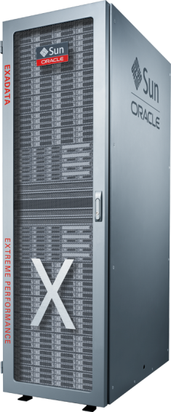
Что такое Oracle Exadata?
Стратегическое аппаратно-программное решение Oracle для
OLTP
Хранилищ данных
Смешанных нагрузок
Консолидации приложений на базе Oracle Database
Построено на основе:
Oracle Database
Т.е. все приложения, работающие на Oracle, могут работать на Exadata
Oracle Hardware (ex-Sun)

Slide 7
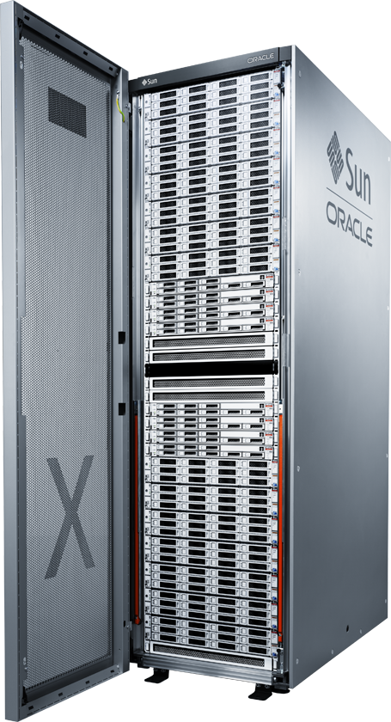
Exadata на аппаратном уровне
Быстрая дисковая подсистема
Использование 40Gb/s Infiniband
Использование FLASH карт (до 22.4 TB)
Много RAM (до 4TB)
Много процессорных ядер (до 160+168)

Slide 8
Конфигурация системы с Exadata
Single-Instance
Database
RAC Database
InfiniBand Switch/Network
Exadata Cell
Exadata Cell
Exadata Cell
Каждая ячейка Exadata – самостоятельный сервер с установленными дисками и ПО Exadata
Данные «размазаны» между многими ячейками Exadata
Нет ограничения на количество ячеек в системе
Ячейки работают в режиме MPP

Slide 9
Ячейки Exadata (Exadata Cells)
Каждая ячейка – самостоятельный сервер с 12 дисками и Exadata Software
В отличие об обычного сервера хранения, ячейка умеет самостоятельно отрабатывать многие операции, традиционно обрабатываемые на сервере БД
После выполнения многих операций на ячейках, объем данных, возвращаемых серверу составляет доли процента от исходного объема.
Ячейки не связаны между собой непосредственно, что позволяет распараллеливать запросы без накладных расходов
Ячейки позволяют разгружать сервера БД для других операций

Slide 10
Пример: Таблица LINEITEMS
Количество записей: 31,27 миллиарда (31 266 980 184)
На Exadata X2-8
Показатель | Без сжатия | С HCC | Разница
Размер на диске | 6697.73 GB | 1456.76 GB | 4,6 раз
Записей на GB | 4,67 млн | 21,46 млн | 4,6 раз
Время выполнения запроса FULL SCAN | 364 сек | 86 сек | 4,23 раз
Скорость сканирования | 18.4 GB/s | 16,9 GB/s | -9%
Скорость сканирования в записях | 85,9 млн/c | 363,57 млн/c | 4,23 раз

Slide 11
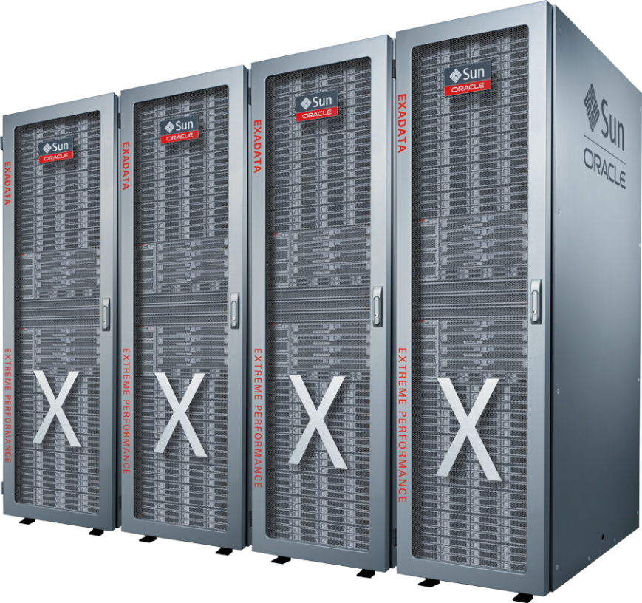
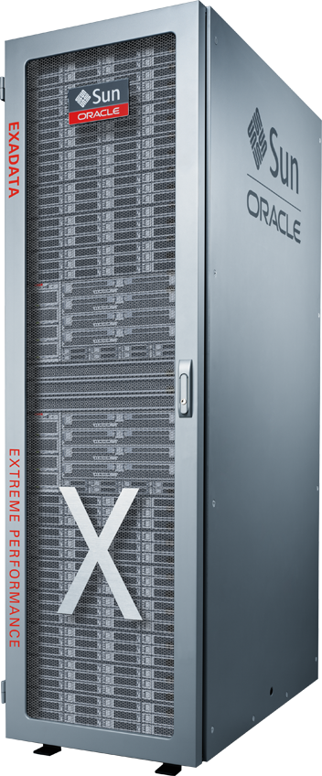
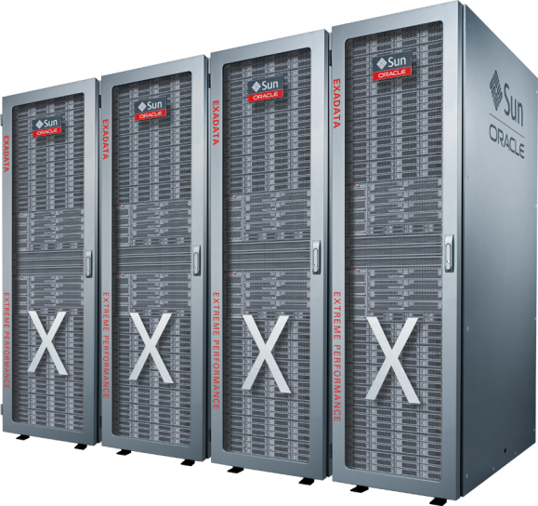
Масштабируемость До 8 стоек без покупки доп. сетевого оборудования
Тысячи процессорных ядер
Петабайты данных
Notes:
11
This is all about scale out. Scale outwards !
Exadata has much more compute, storage, and interconnect capacity than other systems on the market. An 8 rack Exadata system is equivalent to at least 30 racks of leading conventional products, and costs much less.
To purchase equivalent compute and storage capacity using conventional equipment would cost over $100M (The price of a single IBM P595 taken from the TPC web site is about $4MM).
The user data capacity is much larger after compression.
Scales beyond 8 racks by using external InfiniBand switches

Slide 12
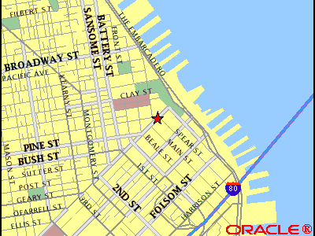
Пространственные данные в таблицах Oracle
Типы данных и модели:
SDO_GEOMETRY
SDO_TOPO_GEOMETRY
SDO_GEORASTER
Вектор
Растр
ID
1
2
3
NAME
Pine Cir.
2nd St.
3rd St.
SURFACE
Асфальт
Асфальт
Асфальт
LANES
4
2
2
GEOMETRY

Slide 13
Возможности Oracle Spatial and Graph

Slide 14
<Insert Picture Here>
Oracle и Big Data

Slide 15
Текущая ситуация
Компании и организации строят корпоративные хранилища данных
Как правило на реляционных базах, таких как Oracle.
Хранилища бывают маленькие, большие и сверхбольшие
В случае сверхбольших иногда приходится не хранить данные за все периоды
А хотелось бы. Хранилище – это «память» компании (организации)
Появляются новые источники данных, которые хочется обрабатывать
Социальные сети, твиттер, и проч.
Появляется желание обрабатывать то, что всегда существовало, но никто не пытался хранить и обрабатывать
Очень подробные данные, логи, видео, неструктурированный контент
Используя традиционные технологии это делать может быть очень дорого или невозможно
Затраты на инфраструктуру могут быть выше, чем получаемый эффект

Slide 16
Особенности обработки больших данных
Большие объемы данных нужно хранить желательно дешевле, чем в традиционных СУБД.
Могут не использоваться многие возможности РСУБД
Для того, чтобы найти крупицу ценной информации, нужно переработать огромный объем данных
При этом экстремальная производительность может быть не нужна

Slide 17
Общие принципы построения Big Data систем
Построены из большого количества (до десятков тысяч) узлов, на основе относительно дешевого оборудования
Каждый узел является сервером и хранения и обработки данных
Обработка данных ведется в массивно-параллельном режиме
MapReduce
Данные хранятся в нескольких копиях (обычно в трех) и отказ узла или двух не ведет к потере данных
Система практически неограниченно масштабируется

Slide 18
Современные технологии обработки Big Data
Not Only SQL – СУБД, часто построенные по принципу «ключ-значение»
Быстрая запись и выборка по ключу
NoSQL DB
Фреймворк для распределенных вычислений и обработки данных на тысячах узлах
Можно использовать через SQL-подобные инструменты
MapReduce
Лидирующая реализация MapReduce (проект Apache)
Масштабируемая пакетная обработка
Большое количество существующих наработок
Hadoop
Hadoop Distributed File System
Для построения дешевых, распределенных, масштабируемых хранилищ
HDFS
18

Slide 19
Oracle NoSQL DB Распределенная, масштабируемая key-value база данных
Простая модель данных
Пара Key-value с подходом major+sub-key
Операции read/insert/update/delete
Поддержка ACID и BASE транзакций
Масштабируемость
Динамическое партиционирование и перераспределение
Оптимизированный доступ к данным
Высокая доступность
Одна или более реплик
Катастрофоустойчивость засчет разнесения реплик
Устойчивость к отказу мастера
Нет одной точки отказа
Прозрачная балансировка нагрузки
Чтение с мастера или реплики
Драйвер знает о сетевой топологии и временах задержки
Application
Application
NoSQLDB Driver
NoSQLDB Driver
Storage Nodes
Data Center A
Storage Nodes
Data Center B

Slide 20
Что такое Hadoop?
Apache Hadoop - это распределенная вычислительная архитектура:
Open source (проект Apache Software Foundation)
Включает в себя распределенную файловую систему HDFS
Служит для пакетной обработки и ETL
Обрабатывает данные в массивно-параллельном режиме (MapReduce)
Работает на очень больших кластерах (от сотен до тысяч узлов) на дешевом «железе»
Автоматически обрабатывает отказ узлов, и перераспределение данных
Используется во многих известных проектах
Yahoo – более 10000 узлов на Linux, для обработки поиска
Кроме этого – Apple, Twitter, LinkedIn, Amazon, Last.fm и др.
Facebook – более 30PB на Hadoop
Notes:
20

Slide 21
Что такое HDFS? Распределенная файловая система, где один файл «распиливается» по множеству узлов
Notes:
http://en.wikipedia.org/wiki/MapReduce

Slide 22
Предпосылки развития Big Data технологий
Появление в начале 2000-х большого количества интернет-проектов с огромным количеством пользователей и данных
Яркий пример – Google
Осознание, что даже самые большие сервера, не могут обрабатывать миллионы пользователей и петабайты данных
Как следствие – нужно придумать архитектуру, основанную на множестве (тысячах) узлов из дешевых серверов
При этом HW на узлах может отличаться
В Google впервые были придуман ряд идей, которые легли в основу многих современных Big Data технологий

Slide 23
Что такое MapReduce?
Данные распределены по множеству серверов
Необходимы процессы, которые будут выбирать и агрегировать данные, распределенные по множеству серверов
Нужно сделать так, чтобы и выборка и особенно агрегация данных равномерно использовала множество узлов
MapReduce позволяет просто писать программы распределенных вычислений
Notes:
23

Slide 24
Пример MapReduce
Классическая задача – подсчет количества слов в тексте
Нужно найти сколько раз встречается в тексте каждое слово
Текст распределен по множеству узлов кластера
Notes:
http://en.wikipedia.org/wiki/MapReduce

Slide 25
MapReduce. Пример
Input Reader
The cloud is water vapor. But is water vapor useful? But it is!
Map process
Map process
the, 1 cloud, 1 is, 1 water, 1 vapor, 1 but, 1 is, 1
water, 1 vapor, 1 useful, 1 but, 1 it, 1 is, 1
Partition, Compare, Redistribute
the, 1 cloud, 1 is, 1 is, 1 is, 1 but, 1 but, 1
Water,1 vapor, 1 water, 1 vapor, 1 it, 1 useful, 1
Notes:
http://en.wikipedia.org/wiki/MapReduce

Slide 26
MapReduce. Пример.
the, 1 cloud, 1 is, 1 is, 1 is, 1 but, 1 but, 1
water,1 vapor, 1 water, 1 vapor, 1 it, 1 useful, 1
Reducer
Reducer
the, 1 cloud, 1 is, 3 but, 2
water, 2 vapor, 2 it, 1 useful, 1
the, 1 cloud, 1 water, 2 is, 3 but, 2 vapor, 2 it, 1 useful, 1
Consolidate and Write
Notes:
http://en.wikipedia.org/wiki/MapReduce

Slide 27
Проекты, использующие Hadoop
Apache Hive
Инфраструктура, реализующая хранилище данных на Hadoop
Разработана в Facebook
Есть SQL-подобный язык HiveQL
Не замена Oracle DB
Apache HBase
Нереляционная СУБД, позволяющая хранить и обрабатывать огромные объемы разреженных данных
Данные хранятся в структурах: индекс строки, индекс колонки, временная метка
Используется компрессия
Рассчитана на хранение петабайтов данных

Slide 28
Oracle Loader for Hadoop
Разбиение на секции и преобразование к формату Oracle
Запрос
Input
Загрузка
.
.
.
.
.
.
.
.
Table
Input
Oracle Loader for Hadoop

Slide 29
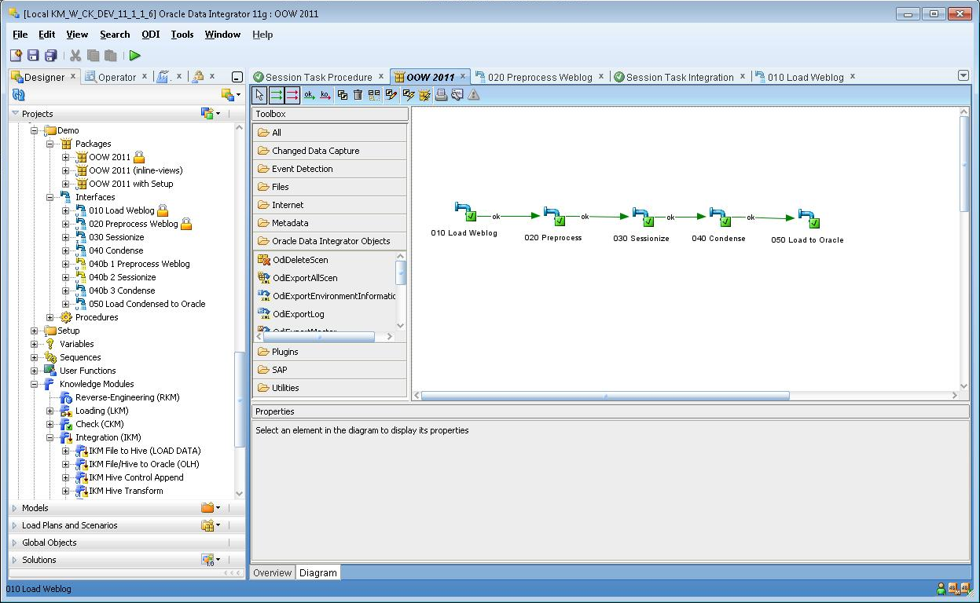
Oracle Data Integrator

Slide 30
Oracle Data Integrator
Графический инструмент для описания ETL (Extract Transform Load) процессов
Использует технологию Knowledge Modules
Части ETL процесса могут выполняться на том оборудовании, что есть в наличии и используя имеющиеся технологии
Существуют десятки Knowledge Modules для самых разных СУБД и других систем
Может использовать Hadoop для обработки данных
Можно строить сквозные процессы, использующие и реляционные СУБД и Hadoop одновременно.

Slide 31
Подходы к обработке данных
Разнообразие данных
Неструкту- рированные
Distributed File Systems
MapReduce
NoSQL Гибкость Специализи- рованность Ориентация на разработчиков
Нет Схемы
Transaction (Key-Value) Stores
DBMS (OLTP)
DBMS (DW)
Advanced Analytics
ETL
SQL Доверие Безопасность Администри- рование
Есть Схема
Информационная плотность
Сбор
Организация
Анализ
Notes:
Is Developer Centric the right word? Should we hyphenate, or put comma’s

Slide 32
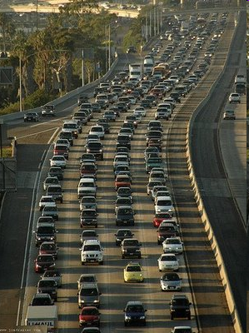
Oracle Complex Event Processing
Технология обработки и анализа потока данных
Непрерывный поток, часто большого объема
Отсутствует конец потока
Упорядочен по времени
Нужно на лету уметь обнаруживать «шаблоны»
Невозможно или не эффективно обрабатывать/анализировать в реальном времени с применением баз данных

Slide 33
Oracle CEP: Выявление шаблонов Торговля на бирже – шаблон “W”
Z
Y
W
X
days
1
9
12
19
SELECT FIRST(x.time), LAST(z.time)
FROM ticker MATCH_RECOGNIZE (ONE ROW PER MATCH PARTITION BY name
PATTERN (X+ Y+ W+ Z+)
DEFINE X AS (price < PREV(price))
Y AS (price > PREV(price))
W AS (price < PREV(price))
Z AS (price > PREV(price)))
Notes:
33
33

Slide 34
Oracle CEP: Пример запроса на CQL В памяти, непрерывные запросы
Фильтрация (следим за звонками со стоимостью больше 2200)
SELECT * FROM S WHERE S.A > 2200;
Корреляция и агрегация (fraud)
SELECT ID (SELECT S1.ID, SUM(S1.COST) C1, SUM(S2.COST) C2, FROM S1 [RANGE 1 hour] JOIN S2 [RANGE 1 week] WHERE S1.ID = S2.ID) WHERE C1*24*7>C2*10
Notes:
34

Slide 35
<Insert Picture Here>
Big Data
Что такое Big Data Appliance?

Slide 36
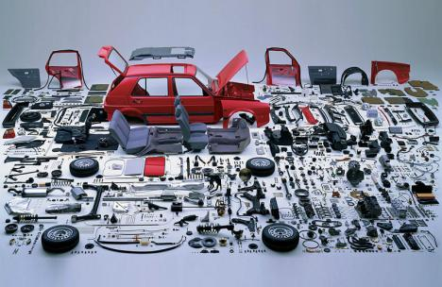
Предпосылки для Big Data Аppliance
Oracle NoSQL DB, Hadoop, доступны к скачиванию и использованию
Однако, даже несмотря на то, что Hadoop – Open Source, настройка и конфигурирование кластера из десятков узлов требует высокой квалификации
Для того, чтобы помочь заказчикам использовать преимущества работы с Big Data, Oracle создает оптимизированный комплекс Big Data Appliance

Slide 37
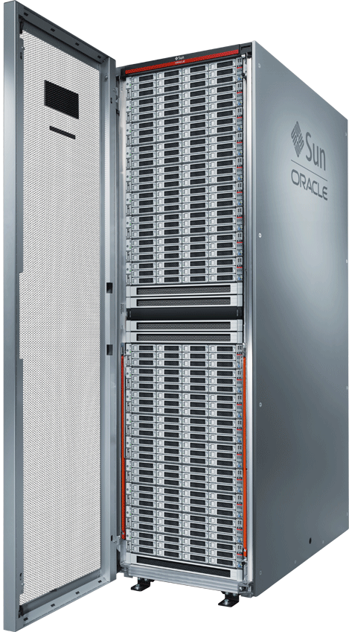
Oracle Big Data Appliance Hardware
18 Sun X4270 M2 Servers
48 GB memory per node = 864 GB memory
12 Intel cores per node = 216 cores
36 TB storage per node = 648 TB storage
40 Gb p/sec InfiniBand
10 Gb p/sec Ethernet

Slide 38
Oracle Big Data Appliance Software
Oracle Linux 5.6
Java Hotspot VM
Cloudera Hadoop Distribution
Hadoop Core, HDFS, Hive, HBase, Zookeeper, Oozie, Mahout, Sqoop, Administration Tools
R Distribution
Oracle NoSQL Database
Oracle Adapters for Hadoop:
Oracle R Connector for Hadoop
Oracle SQL to HDFS Connector
Oracle Data Integrator Application Adapter for Hadoop
Oracle Loader for Hadoop

Slide 39
Возможность расширения до бесконечности
72 узла
864 ядра
2.6 PB места на дисках

Slide 40
Платформа Oracle для Big Data
Visualize &
Decide
Organize &
Discover
Stream
Acquire
Analyze
Hadoop
Oracle Event Processing
Oracle NoSQL Database
Oracle Business Intelligence Applications
Oracle Business Intelligence Tools
Oracle Endeca Information Discovery
Oracle Real-Time Decisions
Oracle Advanced Analytics
Open source R
Or
Data
Warehouse
In-Database Analytics
Oracle Big Data Connectors
Applications
Oracle
Database
Oracle Data Integrator
Notes:
We will be stepping thru the entire flow…

Slide 41
Платформа Oracle для Big Data
Visualize &
Decide
Organize &
Discover
Stream
Acquire
Analyze
Notes:
We will be stepping thru the entire flow…

Slide 42
Выводы
Oracle предоставляет большой набор технологий для хранения и обработки Больших Данных
Oracle Database содержит огромное количество возможностей
При помощи Oracle Database на Exadata можно строить системы для управления петабайтами данных
Поддерживаются различные типы данных и стандарты
В том числе пространственные, RDF и др.
Oracle Big Data Appliance – решение для Hadoop и Oracle NoSQL Database
Oracle Data Integrator – инструмент для описания процессов преобразования и интеграции
Oracle Event Processing позволяет анализировать потоковые данные в реальном времени.

Slide 43
Если есть вопросы
Andrey.Pivovarov@oracle.com
http://OracleBI.RU
http://www.oracle.com/bigdata

